Slide 1
mhw1
Realizzato da:
Alberto Calabrese
Matricola: 1000014688
27/03/2023

Slide 2
Descrizione del progetto
Sviluppo di una pagina web, utilizzando HTML per descrive la struttura della pagina e CSS per l’aspetto.
La pagina è composta da un menù di navigazione orizzontale ed un header che comprende il titolo della pagina ed un’immagine di sfondo.
A seguire vi è una sezione (esterna) che si estende per tutto il contenuto della pagine fino al footer.
All’interno della sezione sono presenti l’immagine di profilo e altri 5 blocchi (sezione 1 e sezione 2) che contengono il contenuto della pagina.

Slide 3
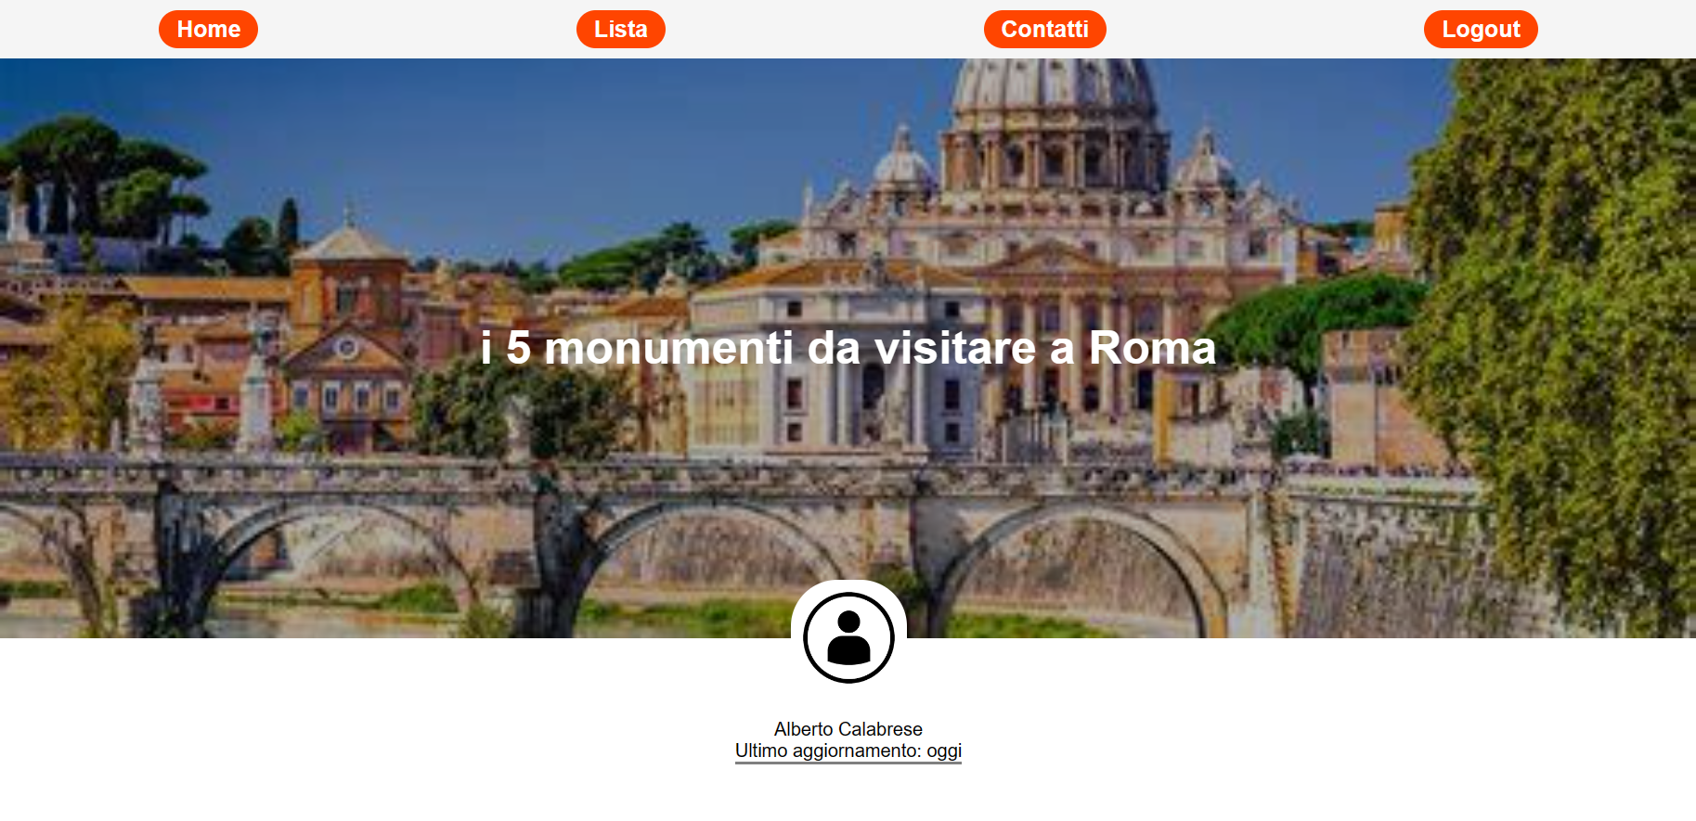
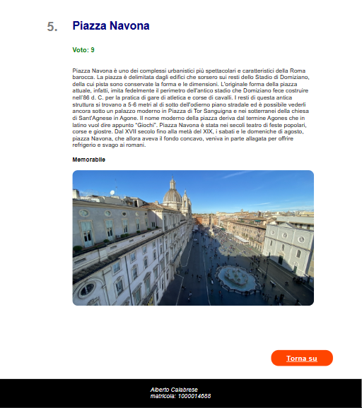
Layout complessivo HTML + CSS
Questa è la visione della pagina. Dalla foto è riportato solo la nav, l’header ,una sola sezione ed il footer.

Slide 4

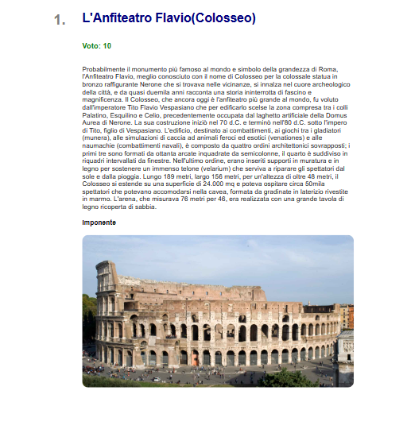



780px
500px
100px
Dimensioni
Evidenziate
In pixel
40px
66,67% della pagina
60px
20px
120px

Slide 5
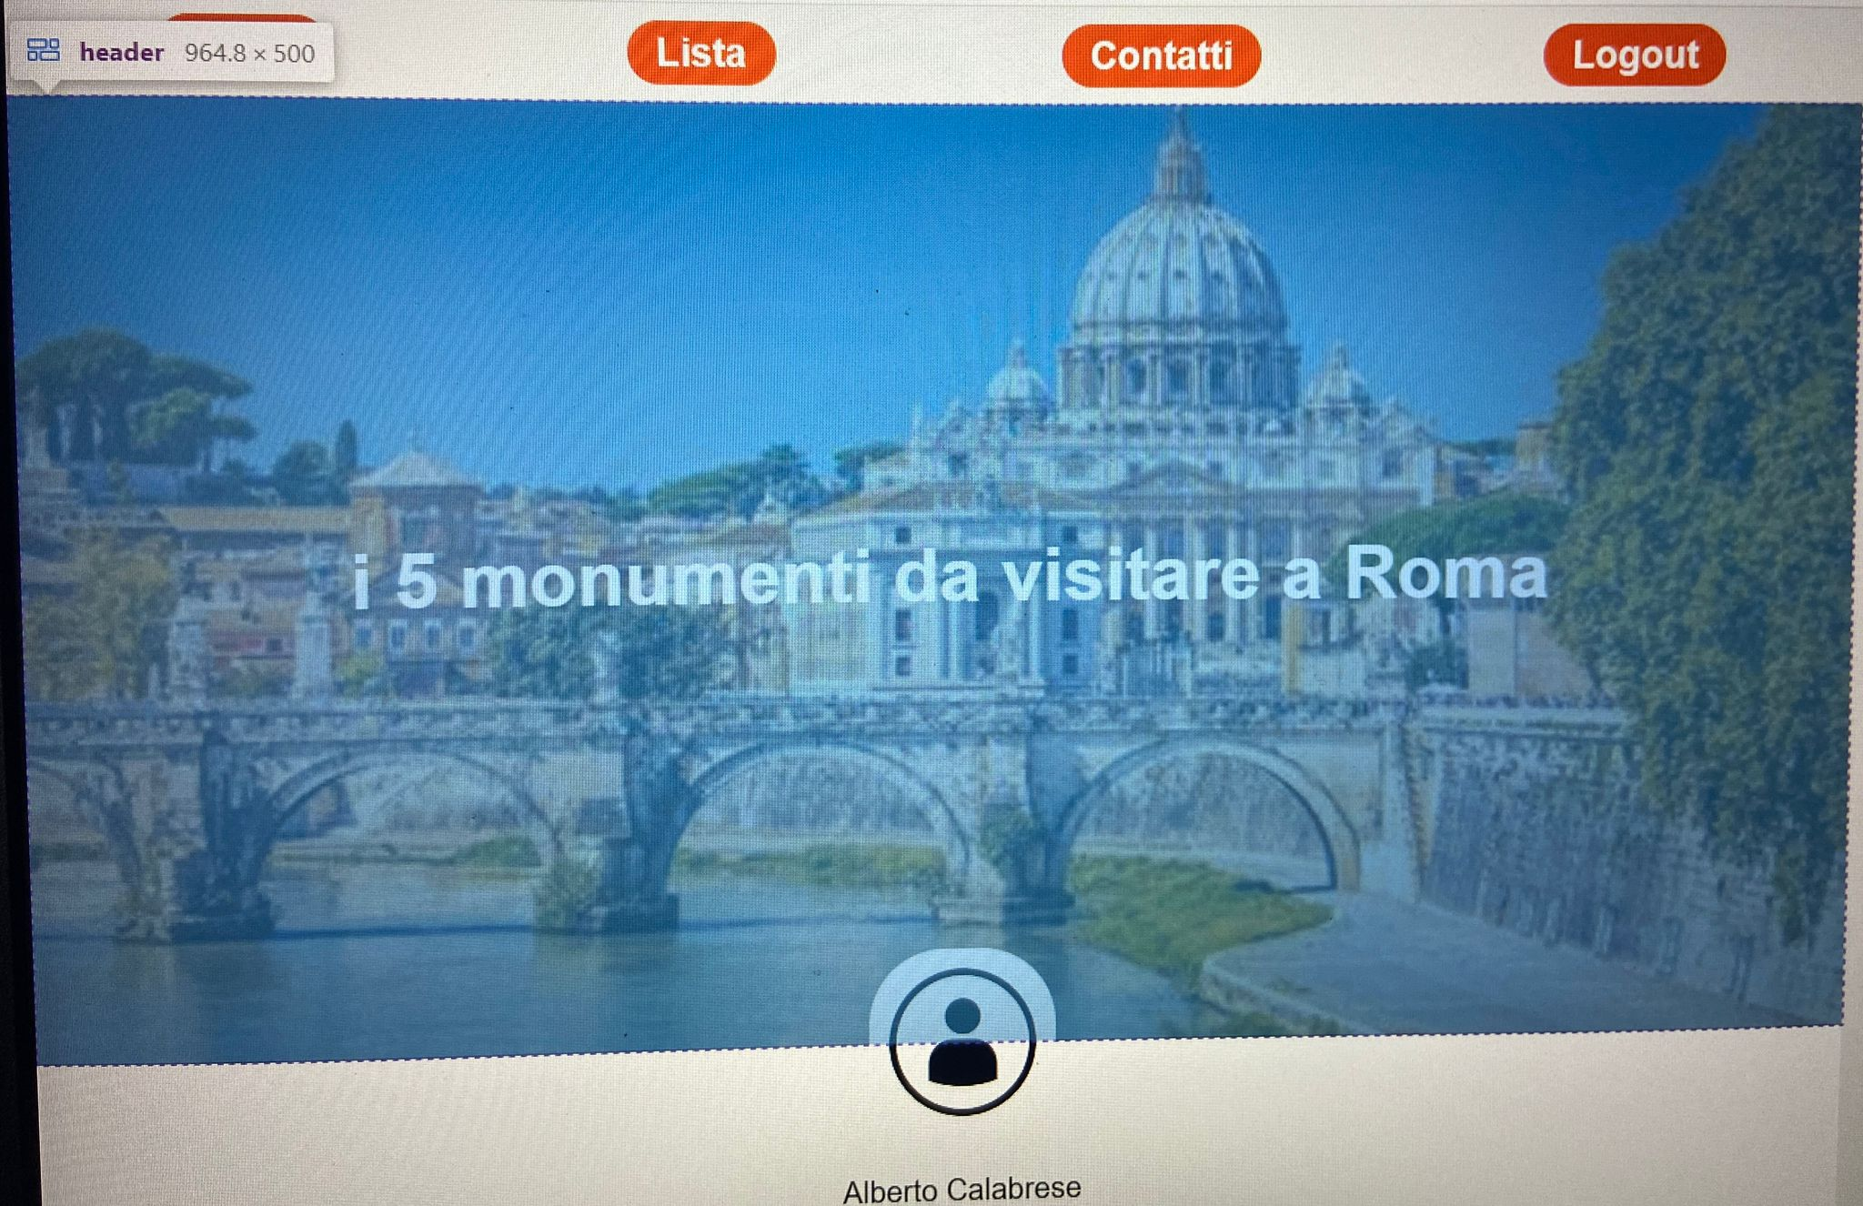
Header

Slide 6
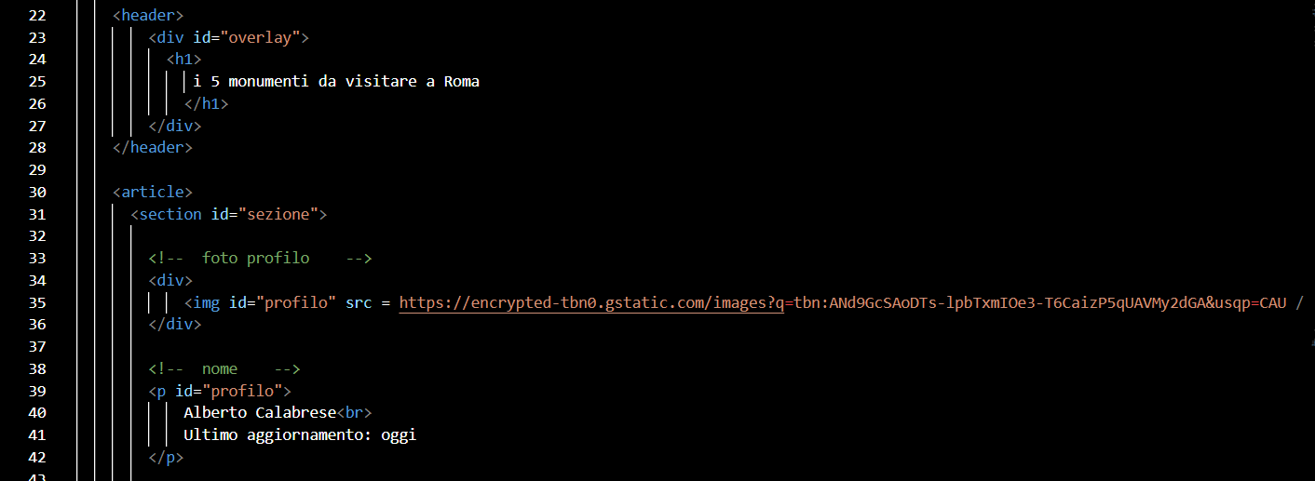
Header in html

Slide 7
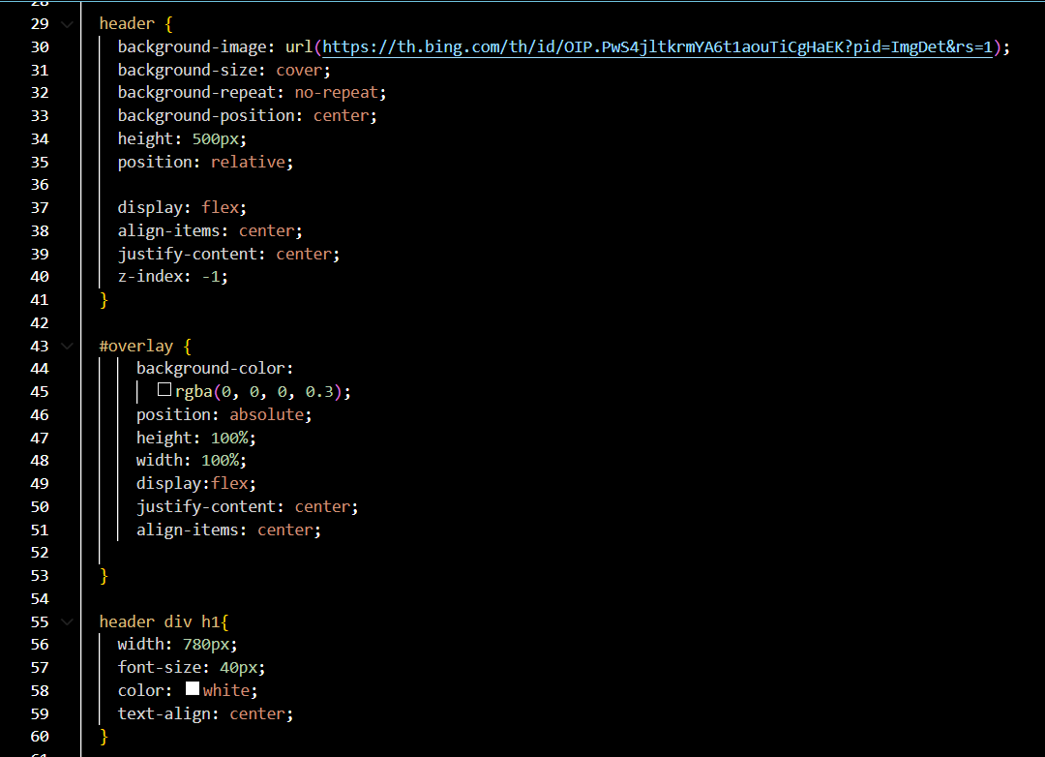
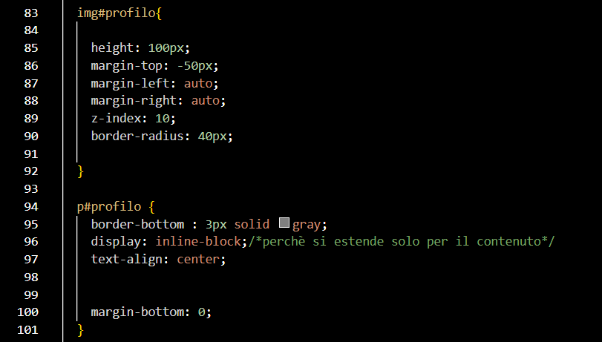
Header in css

Slide 8
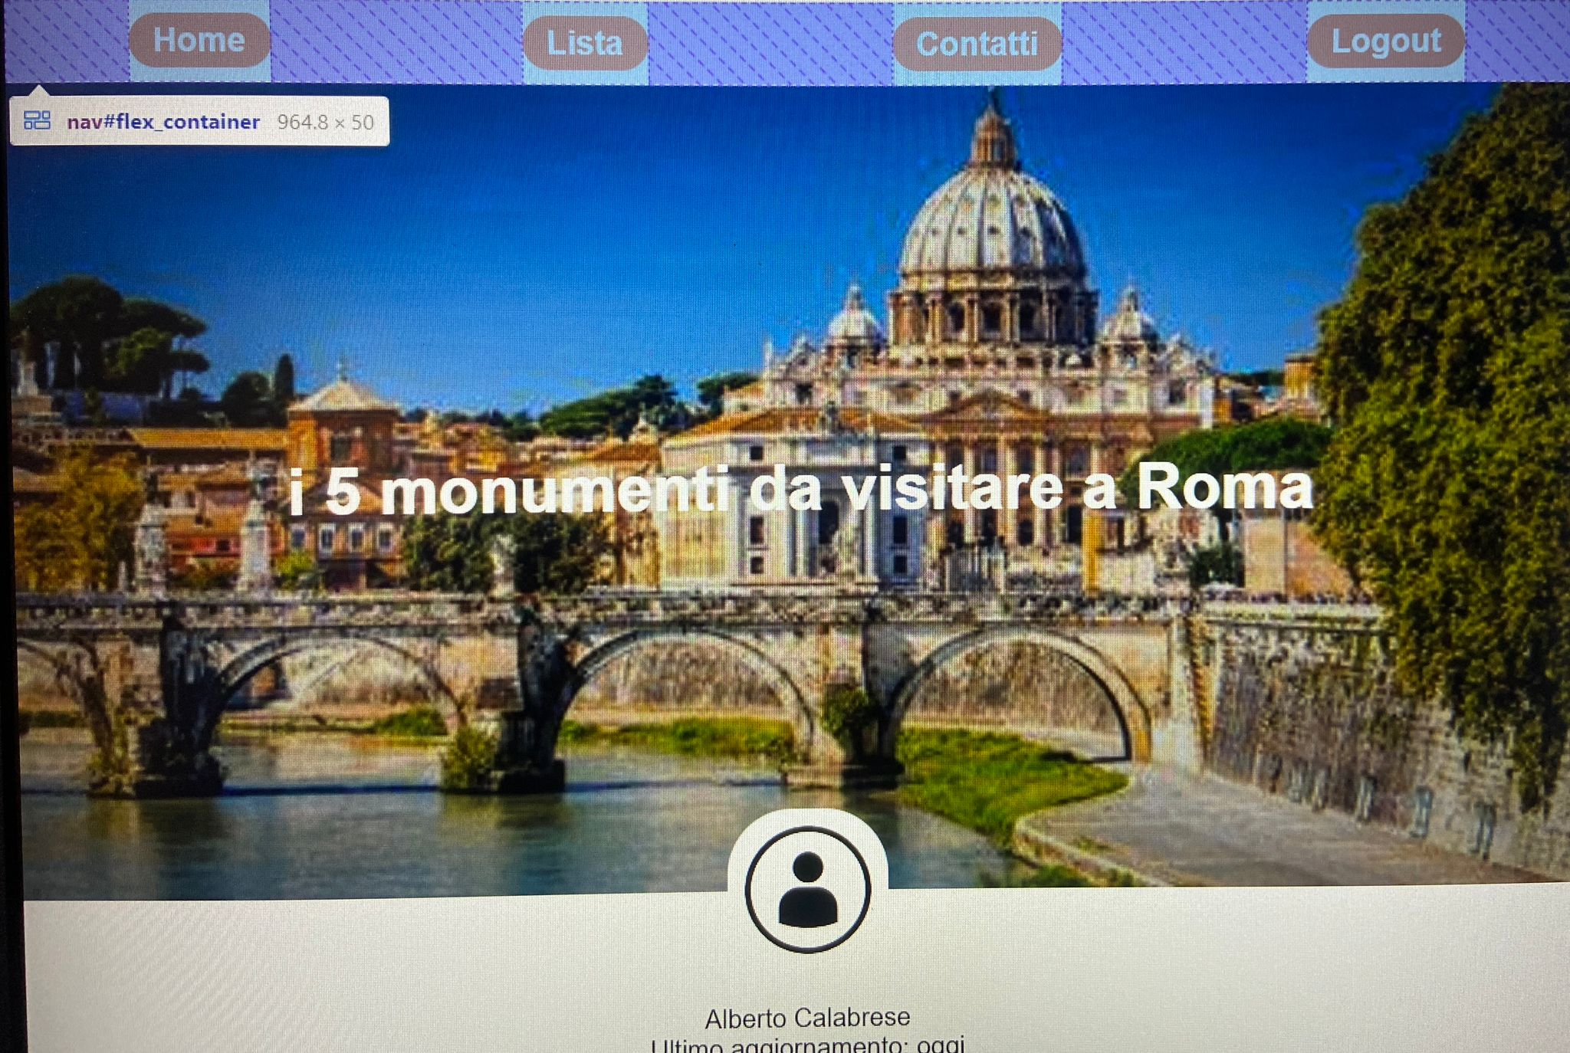
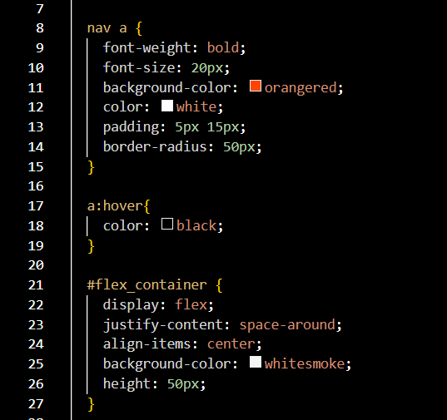
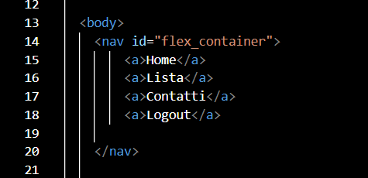
Menù di navigazione
menù di navigazione in css
menù di navigazione in html

Slide 9
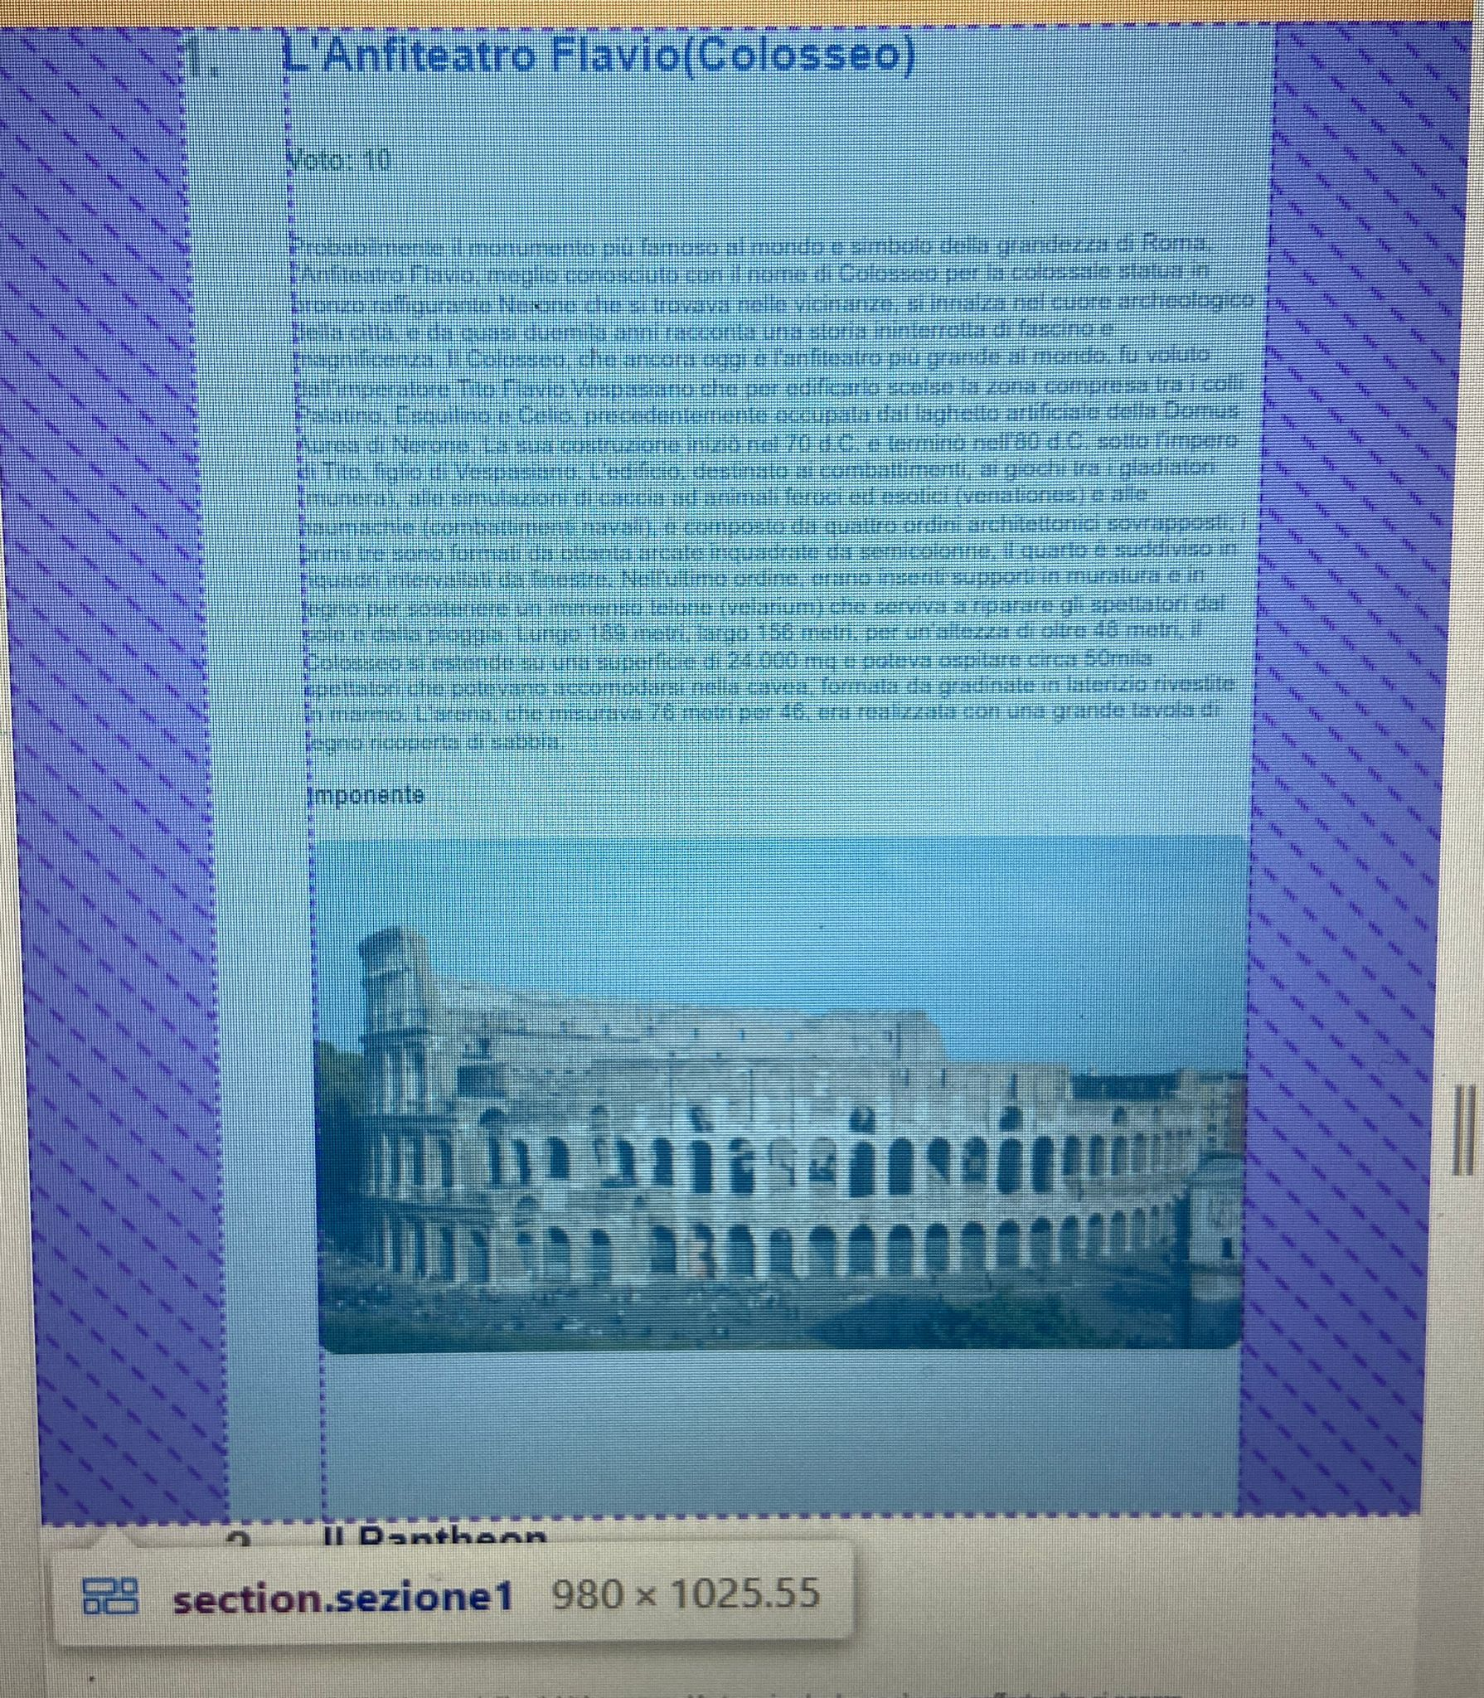
Sezione contenuti

Slide 10
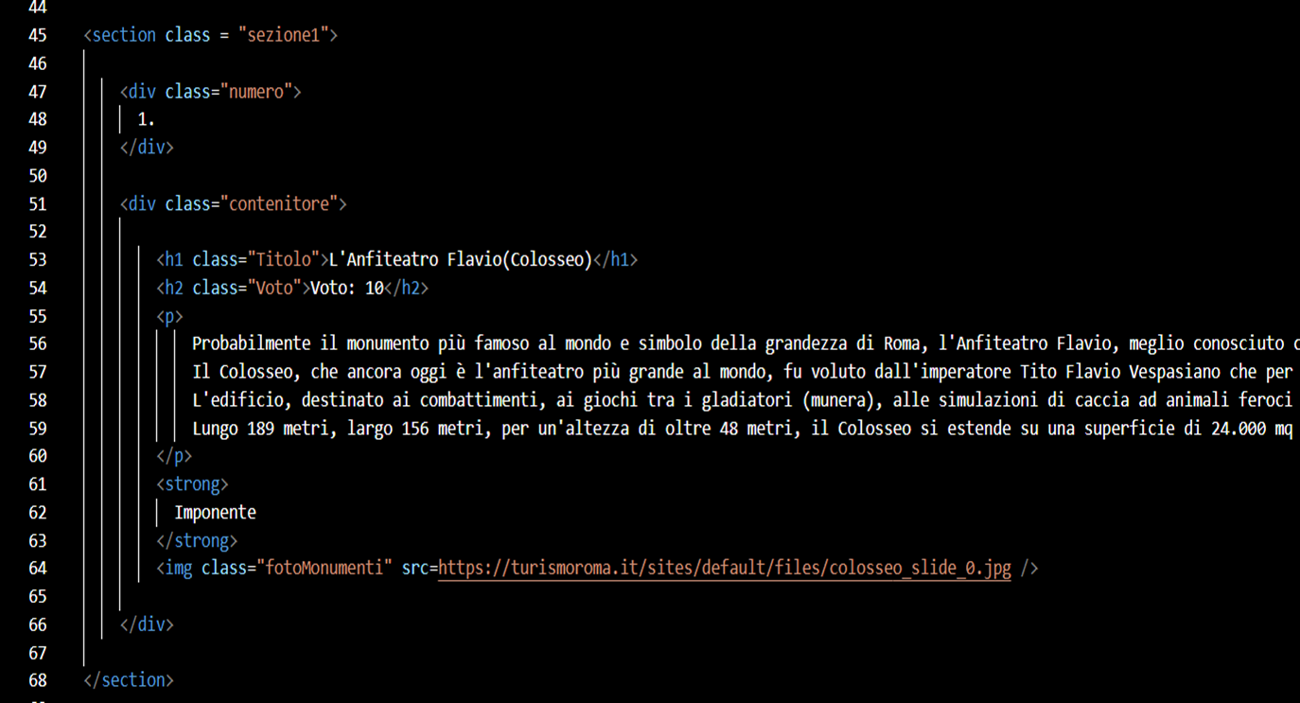
Sezione contenuti in html

Slide 11
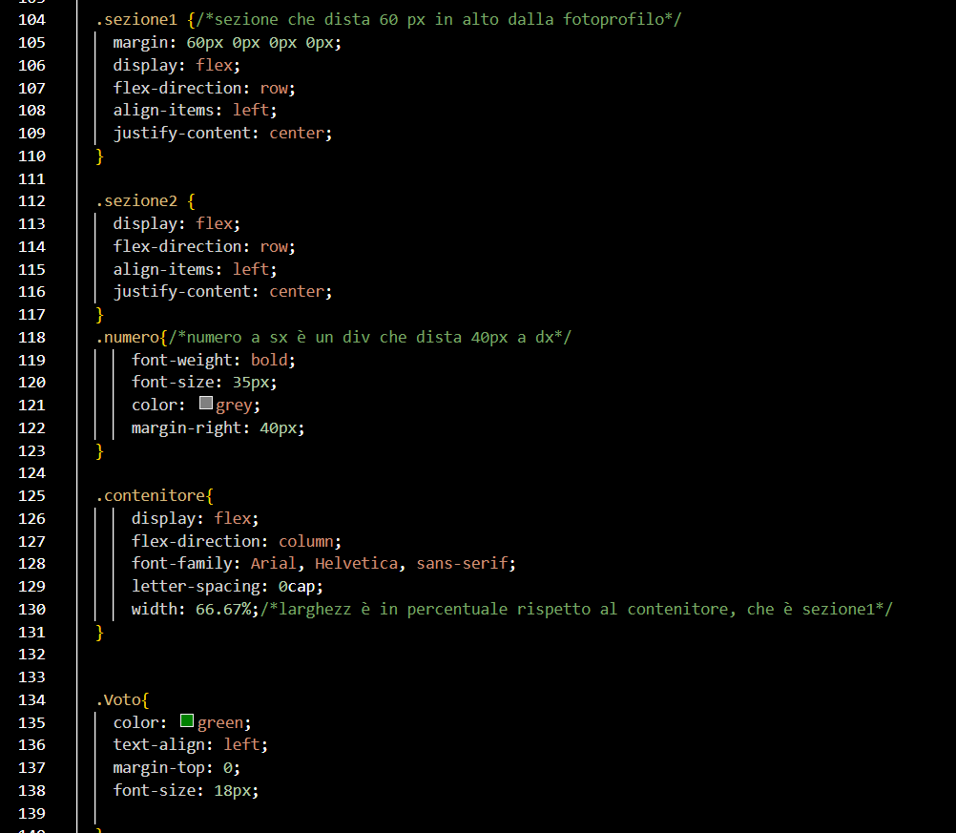
Sezione contenuti in css

Slide 12
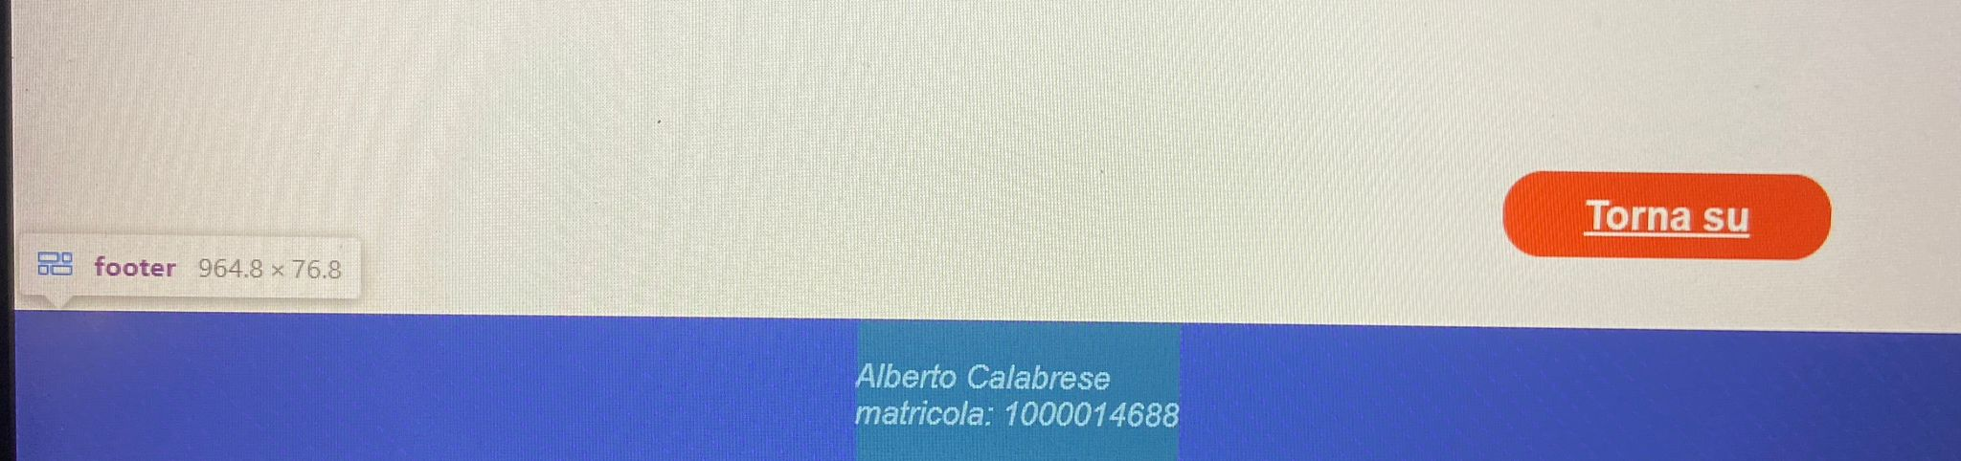
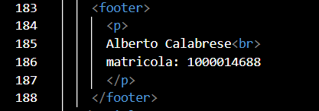
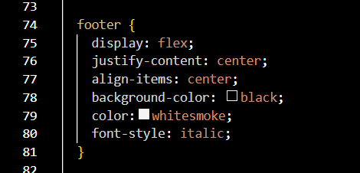
Footer
Footer in html
Footer in css

Slide 13
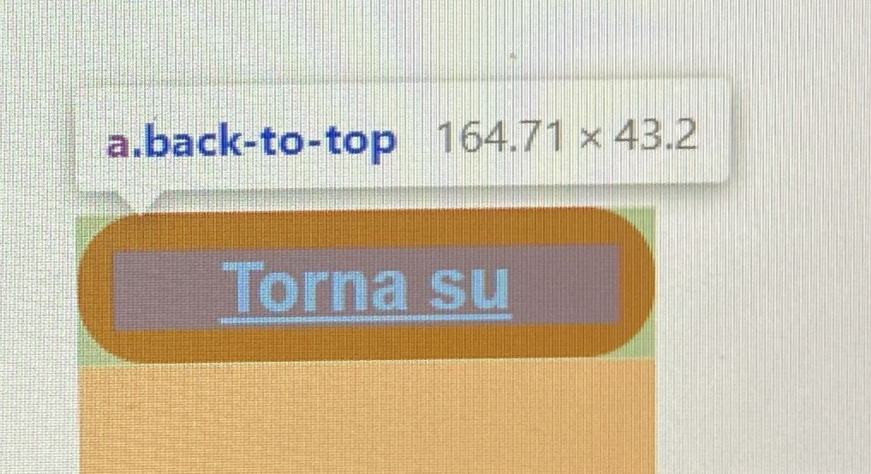
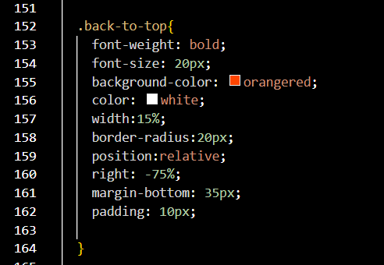

Back to top
Tasto «torna su» per risalire la pagina
Back to top in css
Back to top in html

